Slide 1



គណិតវិទ្យាឌីស្ក្រែត
Discrete Mathematics
ណែនាំដោយ
អ្នកគ្រូ​ ច័ន្ទរ័ត្ន មុនីតា

Slide 2

មាតិកា
  អនុគមន៍សំណើរ (Propositional Function / Predicate)
  សមមូលតក្កៈ (Logical Equivalence)
  តូតូឡូហ្ស៊ី (Tautology) និង​ អង់តូឡូហ្ស៊ី (Contradiction)
  ពីជគណិតនៃសំណើរ (Algebra of Propositions)
  បរិមាណករ (Quantifiers)
  លំហាត់អនុវត្ត (Exercises)
‹#›

Slide 3
ពាក្យគន្លឹះ:
  បកាសន៍ ជា ឃ្លាខ្លះ ប្រយោគខ្លះ ឬ អំណះអំណាងខ្លះ ដែលគេអាចសម្រេចបានថា មួយពិត ឬ មួយមិនពិត។
  អនុគមន៍សំណើរ ឬ អនុគមន៍បកាសន៍
  ចីរសច្ចភាព ឬ តូតូឡូហ្សី ( Tautology )
  ចីរអសច្ចភាព ឬ អង់ទីឡូហ្សី ( Contradiction )
‹#›

Slide 4
  អនុគមន៍សំណើរ
អនុគមន៍សំណើរ ឬ អនុគមន៍បកាសន៍ ជាអំណះអំណាង ឬ ជាឃ្លាដែលទាក់ទងនឹងអក្សរខ្លះ ហើយដែលក្លាយទៅជាបកាសន៍ ឬ បកាសន៍សមាស កាលណាយើងជំនួសអក្សរទាំងនោះ ដោយគនិតវត្ថុត្រឹមត្រូវ។
គេសរសេរ f(a) = f(a, b, c, …) ដែល a, b, c, …ជាគណិតវត្ថុ។
ឧទាហរណ៍: គេមានអំណះអំណាងមួយគឺ f(a) = << 16 ចែកដាច់នឹង a >> ។
យើងបាន:
f(4) =<< 16 ចែកដាច់នឹង 4 >>ជាបកាសន៍ពិត។
f(6) =<< 16 ចែកដាច់នឹង 6 >> ជាបកាសន៍មិនពិត។
‹#›
Notes:
‹#›

Slide 5
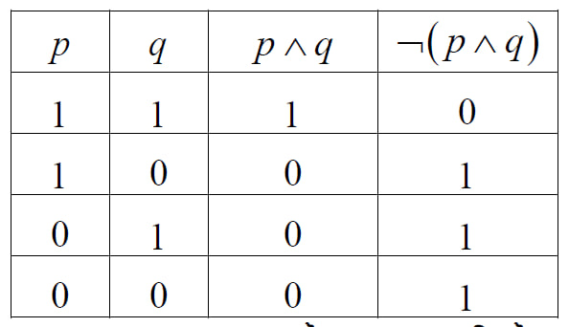
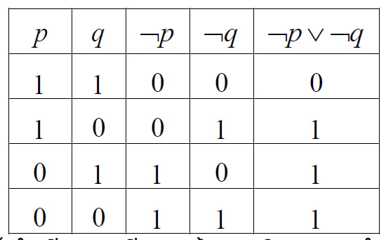
  សមមូលតក្កៈ
សមមូលតក្កៈ ដោយគេអាចថាបកាសន៍សមាសពីរ P(p, q, r, …), Q(p, q, r, …) សមមូលតក្កៈ ឬ ស្មើគ្នា កំណត់សរសេរដោយ P(p, q, r, …) = Q(p, q, r, …) កាលណាបកាសន៍សមាសទាំងពីរមានតម្លៃភាពពិតដូចគ្នា។
ឧទាហរណ៍: គេមាន -( p A q ) និង -p V -q ។បង្ហាញថាបកាសន៍សមាសទាំងពីរនេះសមមូលតក្កៈគ្នា។
យើងសង់តារាងភាពពិតនៃបកាសន៍សមាសទាំងពីរខាងក្រោម
តារាងភាពពិតនៃ - ( p A q )
តារាងភាពពិតនៃ -p V -q
ដោយជួរឈរចុងក្រោយនៃតារាងភាពពិតនៃបកាសន៍ទាំងពីរខាងលើមានតម្លៃភាពពិតដូចគ្នានាំឲ -( p A q ) = -p V -q
‹#›
Notes:
‹#›

Slide 6
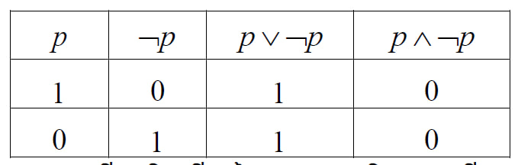
  តូតូឡូហ្ស៊ី​ និង អង់តូឡូហ្ស៊ី (Tatology and Contradiction)
  តូតូឡូហ្សី ( Tautology ) ឬ ចីរសច្ចភាព ជាបកាសន៍សមាសដែលពិតជានិច្ច។
  អង់ឡូហ្សី ( Contradiction ) ឬ ចីរអសច្ចភាព ជាបកាសន៍សមាសដែលមិនពិតជានិច្ច។
ឧទាហរណ៍: សង់តារាងភាពពិតនៃបកាសន៍សមាស p V -p និង p A -p ។ រួចវាយតម្លៃថាតើបកាសន៍សមាសណាមួយជា ចីរសច្ចភាព ហើយបកាសន៍ណាមួយជាចីរអសច្ចភាព។
ចម្លើយ: សង់តារាងភាពពិតនៃបកាសន៍សមាសនិង p A -p
ដោយជួរទី3 និងទី4 នៃតារាងភាពពិតខាងលើមានតម្លៃភាពពិត 1 ទាំងអស់ និង 0 ទាំងអស់រៀងគ្នា នាំឲ បកាសន៍ p V -p ជាចីរសច្ចភាព និង បកាសន៍ p A -p ជាចីរអសច្ចភាព។
‹#›
Notes:
‹#›

Slide 7



លក្ខណៈអុីដឹមប៉ូតង់
01
13
លក្ខណៈស្រូបចូល
លក្ខណៈផ្តុំ
02
12
លក្ខណៈលំនាំចេញ
4
លក្ខណៈត្រឡប់
03
11
លក្ខណៈសមមូល
ពីជគណិតនៃសំណើរ
លក្ខណៈបំបែក
04
10
លក្ខណៈបណ្តាល
លក្ខណៈខ្លួនឯង
05
09
លក្ខណៈផ្ទុយពីសម្មតិកម្ម
លក្ខណៈបំពេញ
06
08
លក្ខណៈដឺម៉កង់
07
‹#›
លក្ខណៈអាំងវ៉ូលុយស្យុង
Notes:
‹#›

Slide 8

4,1. លក្ខណៈអីដឹមប៉ូតង់ (Idempotent Laws)
លក្ខណៈអីដឹមប៉ូតង់ ជាលក្ខណៈនៃច្បាប់តក្កវិទ្យា ដែលប្រើសម្រាប់បង្ហាញថាគ្រប់សំណើឈ្នាប់និង ឬឈ្នាប់ឬ ដែលមានទំនាក់ទំនងជាមួយខ្លួនវាគឺនៅតែរក្សាតម្លៃដដែល។
លក្ខណៈអីដឹមប៉ូតង់:
ឧទាហរណ៍:
‹#›
Notes:
‹#›

Slide 9

4,2. លក្ខណៈផ្តុំ (Associative Laws)
លក្ខណៈផ្តុំ ជាលក្ខណៈនៃច្បាប់តក្កវិទ្យា ដែលប្រើសម្រាប់ផ្តុំកន្សោមនៃសំណើមួយទៅនឹងកន្សោមនៃសំណើមួយផ្សេងទៀត ដោយរក្សាតម្លៃភាពពិតនៅដដែល។
លក្ខណៈផ្តុំ:
ឧទាហរណ៍:
‹#›
Notes:
‹#›

Slide 10

4,3. លក្ខណៈត្រឡប់ (Commutative Laws)
លក្ខណៈត្រឡប់ ជាលក្ខណៈនៃច្បាប់តក្កវិទ្យា ដែលប្រើសម្រាប់ត្រឡប់សំណើពីរ ដែលភ្ជាប់ជាមួយឈ្នាប់និង ឬឈ្នាប់ឬ ដោយមិនមានផ្លាស់ប្តូរតម្លៃភាពដើមឡើយ។
លក្ខណៈត្រឡប់:
ឧទាហរណ៍:
‹#›
Notes:
‹#›

Slide 11
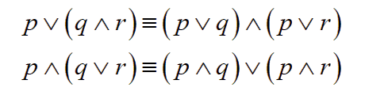
4,4. លក្ខណៈបំបែក (Distributive Laws)
លក្ខណៈបំបែក ជាលក្ខណៈនៃច្បាប់តក្កៈវិទ្យា ដែលអាចឲយើងបំបែក ឬ រៀបចំសំណើរឡើងវិញ ដោយមិនឲប៉ះពាល់ដល់លទ្ធផលពិត។
លក្ខណៈបំបែក:
ឧទាហរណ៍តាមច្បាប់គណិតវិទ្យា:
A(B + C) = AB + AC
ឧទាហរណ៍:
តាង​ p = ខ្ញុំទៅសាលា, q = ខ្ញុំរៀន, r = ខ្ញុំគេង
លក្ខណៈដើម : p A ( q V r )
លក្ខណៈបំបែក : ( p A q ) V ( p A r )
នោះ: ខ្ញុំទៅសាលា ហើយ ខ្ញុំរៀន ឬ គេង។
នោះ: ខ្ញុំទៅសាលាហើយរៀន ឬ ខ្ញុំទៅសាលាហើយគេង។
‹#›
Notes:
‹#›

Slide 12
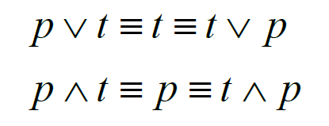
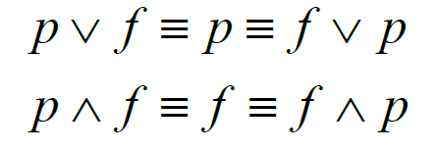
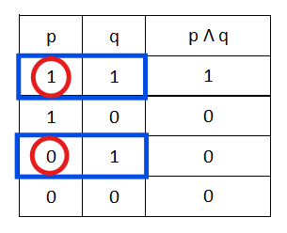
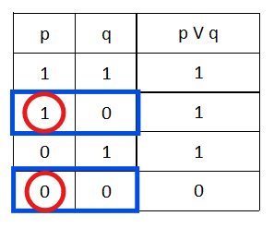
4,5. លក្ខណៈខ្លួនឯង (Identity Laws)
លក្ខណៈខ្លួនឯង ជាលក្ខណៈនៃច្បាប់តក្កៈវិទ្យា ដែលរាល់លទ្ធផលភាពពិត ឬមិនពិតរបស់វា អាស្រ័យលើខ្លួនវា រួមជាមួយឈ្នាប់និង ( A ),និង ឈ្នាប់ឬ ( V )។
លក្ខណៈខ្លួនឯង
ឧទាហរណ៍តាមច្បាប់គណិតវិទ្យា:
5 + 0 = 5, 5 * 1 = 5
ឧទាហរណ៍:
ឈ្នាប់និង ( តាង ភាពពិត = 1 )
ឈ្នាប់ឬ ( តាងភាពមិនពិត = 0 )
‹#›
Notes:
‹#›

Slide 13
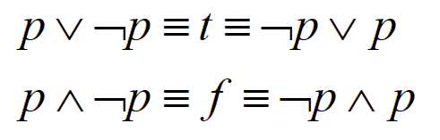

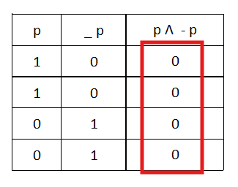
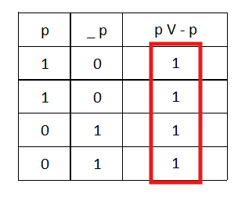


4,6. លក្ខណៈបំពេញ (Complement Laws)
លក្ខណៈបំពេញ ជាលក្ខណៈនៃច្បាប់តក្កវិទ្យា ដែលចង់ពណ៌នាអំពីទំនាក់ទំនងរវាងសំណើ p និងសំណើបដិសេធរបស់វា -p នៅពេលភ្ជាប់គ្នាដោយឈ្នាប់និង និង ឈ្នាប់ឬ ។
លក្ខណៈបំពេញ:
ឧទាហរណ៍:
ឈ្នាប់និង ( តាង ភាពពិត = 1 )
ឈ្នាប់ឬ ( តាងភាពមិនពិត = 0 )
False
True
‹#›
Notes:
‹#›

Slide 14

4,7. លក្ខណៈអាំងវ៉ូលុយស្យុង (Involution Laws)
លក្ខណៈអាំងវ៉ូលុយស្យុង ជាលក្ខណៈនៃច្បាប់តក្កវិទ្យាដែលចែងថា ការបដិសេធ 2 ដងនៃសំណើមួយគឺស្មើ ទៅនឹងសំណើរដើមនោះវិញ។
លក្ខណៈអាំងវ៉ូលុយស្យុង:
ឧទាហរណ៍តាមច្បាប់គណិតវិទ្យា:
-( -1 ) = 1
ឧទាហរណ៍:
តាង p = ខ្ញុំមិនទៅសាលា
លក្ខណៈអាំងវ៉ូលុយស្យុង : -( -p ) = p
នោះ : ខ្ញុំមិនទៅ មិនទៅសាលា = ខ្ញុំទៅសាលា
‹#›
Notes:
‹#›

Slide 15

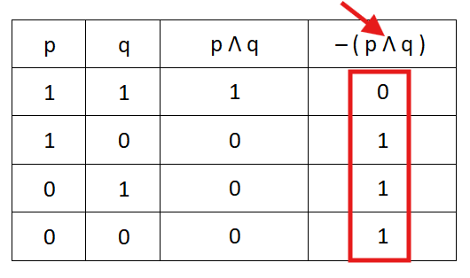
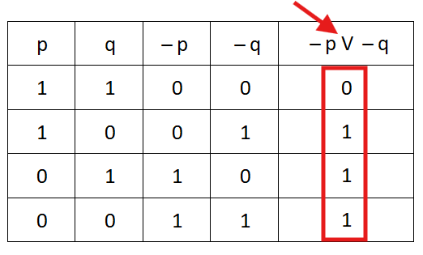
4,8. លក្ខណៈដឺម៉កង់
លក្ខណៈដឺម៉កង់ ជាលក្ខណៈនៃច្បាប់តក្កវិទ្យា ដែលពណ៌នាអំពីឥទ្ធិពលនៃឈ្នាប់មិន ទៅលើឈ្នាប់ផ្សេងៗទៀត។
បើប្រើឈ្នាប់មិន លើកន្សោមនៃឈ្នាប់និង នោះ កន្សោមឈ្នាប់និង នឹងប្តូរពី ឈ្នាប់និង ទៅជាឈ្នាប់ឬ
លក្ខណៈបំពេញ:
ចំណាំ​ :
ឧទាហរណ៍:
កន្សោមឈ្នាប់និង
កន្សោមឈ្នាប់ឬ
‹#›
Notes:
‹#›

Slide 16

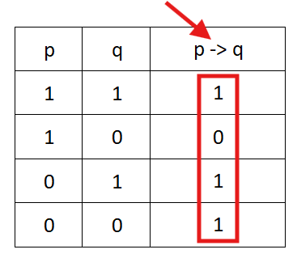
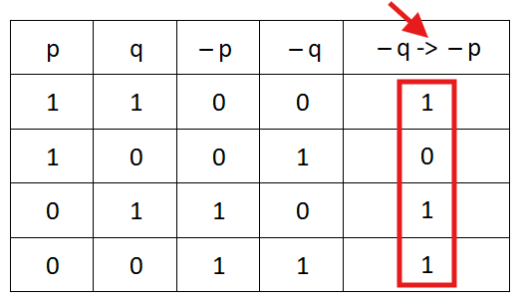
4,9. លក្ខណៈផ្ទុយពីសម្មតិកម្ម
លក្ខណៈផ្ទុយពីសម្មតិកម្ម ជាលក្ខណៈនៃច្បាប់តក្កវិទ្យាដែលចែងថា សំណើលក្ខខណ្ឌមួយ តែងតែមានតម្លៃភាពពិតស្មើគ្នា (សមមូលតក្កៈ) ទៅនឹងសំណើរបដិសេធបញ្រ្ចាសរបស់វា។
លក្ខណៈផ្ទុយពីសម្មតិកម្ម :
ឧទាហរណ៍:
កន្សោមសំណើដើម
កន្សោមសំណើរបញ្ច្រាស
‹#›
Notes:
‹#›

Slide 17
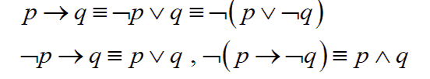
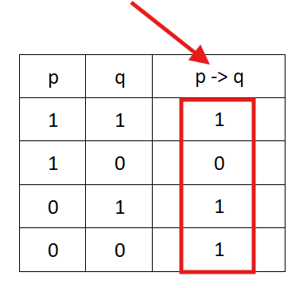
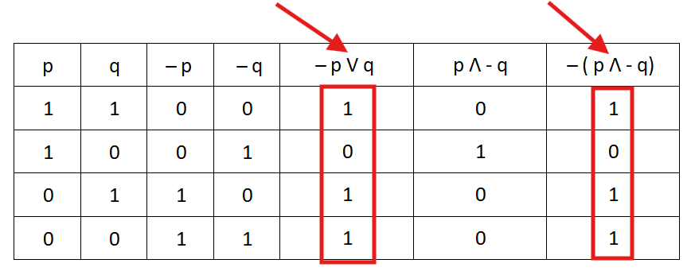
4,10. លក្ខណៈបណ្តាល
លក្ខណៈបណ្តាល ជាលក្ខណៈនៃច្បាប់តក្កវិទ្យា ដែលប្រើសម្រាប់បំលែងសំណើនៃឈ្នាប់នាំឲ ទៅជាសំណើផ្សំដោយឈ្នាប់ឬ ឬ ឈ្នាប់នឹង ដោយរក្សាតម្លៃពិតដដែល។
លក្ខណៈបណ្តាល :
ឧទាហរណ៍តាមច្បាប់គណិតវិទ្យា:
( x - y) = -( -x + y )
ឧទាហរណ៍:
‹#›
Notes:
‹#›

Slide 18
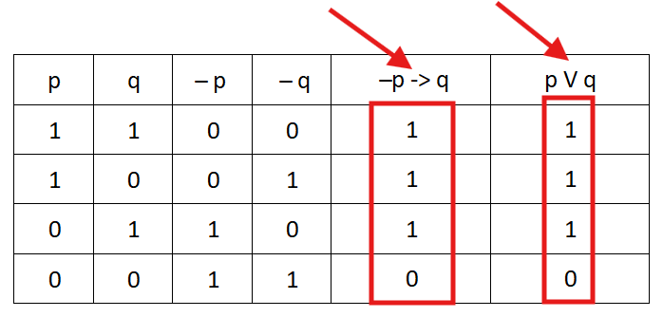
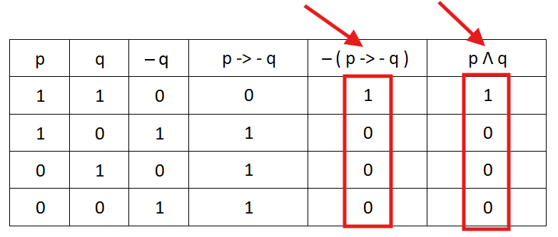
4,10. លក្ខណៈបណ្តាល
លក្ខណៈបណ្តាល :
ឧទាហរណ៍:
‹#›
Notes:
‹#›

Slide 19

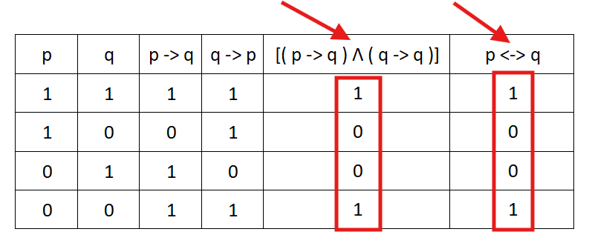
4,11. លក្ខណៈសមមូល
លក្ខណៈសមមូល ជាលក្ខណៈនៃច្បាប់តក្កវិទ្យា ដែលប្រើសម្រាប់បំលែងសំណើនៃឈ្នាប់នាំឲ ទៅជាសំណើផ្សំដោយឈ្នាប់ឬ ឬ ឈ្នាប់នឹង ដោយរក្សាតម្លៃពិតដដែល។
លក្ខណៈសមមូល :
ឧទាហរណ៍:
‹#›
Notes:
‹#›

Slide 20

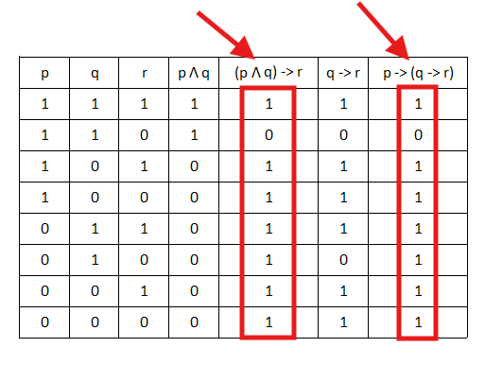
4,12. លក្ខណៈលំនាំចេញ
លក្ខណៈលំនាំចេញ ជាលក្ខណៈនៃច្បាប់តក្កវិទ្យា ដែលប្រើសម្រាប់បំលែងសំណើមួយដែលមានឈ្នាប់និង នៅក្នុងលក្ខខណ្ខ ទៅជាលក្ខខណ្ឌបន្ទាប់ផ្សេងទៀតដោយមិនផ្លាស់ប្តូរតម្លៃភាពពិត។
លក្ខណៈលំនាំចេញ :
ឧទាហរណ៍:
‹#›
Notes:
‹#›

Slide 21

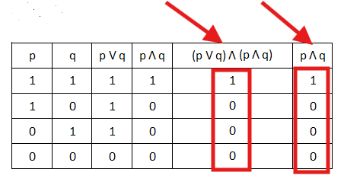
4,13. លក្ខណៈស្រូបចូល
លក្ខណៈស្រូបចូល ជាលក្ខណៈនៃច្បាប់តក្កវិទ្យា ដែលប្រើសម្រាប់បង្ហាញថានៅពេលសំណើមួយបានបញ្ចូលខ្លួនវាជាមួយសំណើដទៃផ្សេងទៀត ហើយតម្លៃរបស់វាមិនផ្លាស់ប្តូរទេ។
លក្ខណៈស្រូបចូល :
ឧទាហរណ៍:
‹#›
Notes:
‹#›

Slide 22
4, បរិមាណករ (Quantifiers)
បរិមាណករ
បរិមាណករគ្រប់
បរិមាណករមាន
បរិមាណករមានតែមួយគត់
‹#›
Notes:
‹#›

Slide 23
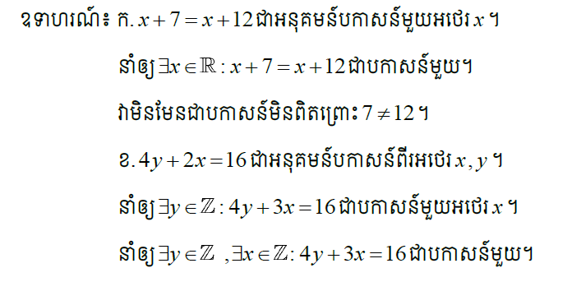
5,1. បរិមាណករមាន
បរិមាណករមាន តាងដោយនិមិត្តសញ្ញា​ E មានន័យថា មានយ៉ាងតិចមួយ ឫ មានយ៉ាងតិច…មួយដែល។
គេប្រើបរិមាណករ​ E ដើម្បីភ្ជាប់អថេរនៃអនុគមន៍បកាសន៍មួយទៅ និងសំណុំសកលមួយ ដែលត្រូវបានកំណត់ក្នុងគោលគំនិត​ បម្លែងពីអនុគមន៍បកាសន៍ ពីអនុគមន៍បកាសន៍ទៅជាអនុគមន៍បកាសន៍មួយអថេរ រួចទៅជាបកាសន៍ និងបន្តបន្ទាប់…។
‹#›
Notes:
‹#›

Slide 24
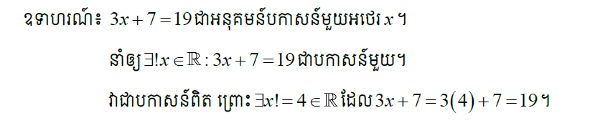
5,2. បរិមាណករមានតែមួួយគត់
បរិមាណករមានតែមួយគត់ តាងដោយនិមិត្តសញ្ញា E!​ មានន័យថា (មាន…តែមួយគត់ដែល)។
គេប្រើបរិមាណករEដើម្បីភ្ជាប់អថេរនៃអនុគមន៍បកាសន៍មួយទៅនិងសំណុំសកលមួយ ដែលត្រូវបានកំណត់ក្នុងគោលគំនិតបម្លែងពីអនុគមន៍បកាសន៍ ពីអនុគមន៍បកាសន៍ពីរអថេរទៅជាអនុគមន៍បកាសន៍មួយអថេរ រួចទៅជាបកាសន៍ និងបន្តបន្ទាប់…។
‹#›
Notes:
‹#›

Slide 25
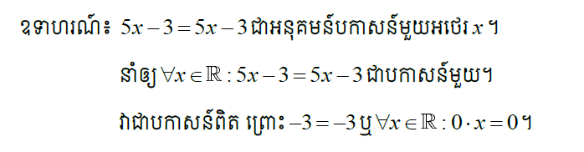
5,3. បរិមាណករគ្រប់
បរិមាណករគ្រប់ តាងដោយនិមិត្តសញ្ញា A មានន័យថា ចំពោះគ្រប់…។
គេប្រើបរិមាណករAដើម្បីភ្ជាប់អថេរនៃអនុគមន៍បកាសន៍មួយទៅនិងសំណុំសកលមួយ ដែលត្រូវបានកំណត់ក្នុងគោលគំនិតបម្លែងពីអនុគមន៍បកាសន៍មួយអថេរទៅជាបកាសន៍ ពីអនុគមន៍បកាសន៍ពីរអថេរទៅជាអនុគមន៍បកាសន៍មួយអថេរ រួចទៅជាបកាសន៍ និង បន្តបន្ទាប់…។
‹#›
Notes:
‹#›

Slide 26
សូមអរគុណ!
Grow together!

